Slide 1
今晚课题
深入理解Mysql索引底层数据结构与算法

Slide 2




讲师介绍
诸葛老师
工作近十年，曾就职于唯品会、京东电商等多家互联网公司，历任Java架构师、研发经理等职位，参与并主导千万级并发电商网站研发，多次参与电商大促活动技术保障，在分布式与高并发相关技术领域有颇多经验
QQ:3376224996

Slide 3
今晚议题
    索引优化面试题分析
    索引到底是什么
索引底层数据结构与算法
    索引最左前缀原理

Slide 4
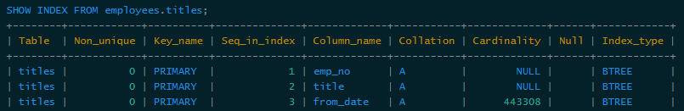
索引优化面试题分析
  分析以下几条sql的索引使用情况
  SELECT * FROM titles WHERE emp_no='10001' AND title='Senior Engineer' AND from_date='1986-06-26';
  SELECT * FROM titles WHERE title='Senior Engineer' ;
  SELECT * FROM titles WHERE emp_no > ‘10001';
  SELECT * FROM titles WHERE emp_no > ‘10001' and title='Senior Engineer';
  SELECT * FROM titles WHERE emp_no > ‘10001' order BY title;

Slide 5
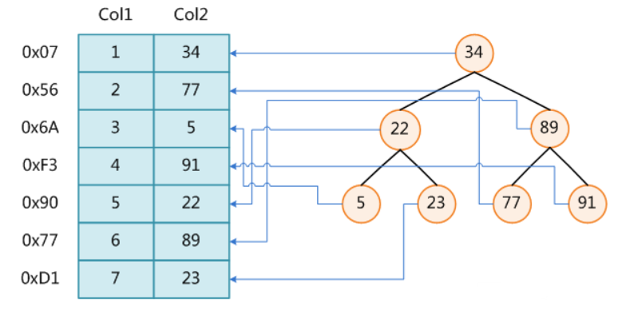
索引到底是什么
  索引是帮助MySQL高效获取数据的排好序的数据结构
  索引存储在文件里
  索引结构
    二叉树
    HASH
    BTREE
Notes:
1、表存磁盘文件，没有索引得一行一行扫描文件，每一行记录在文件里不一定连续，如果要找col1等于6的记录将会非常耗时，看下磁盘结构，寻道时间和旋转时间概念
2、索引数据结构，二叉树(会单边增长，深度太高)，红黑树(会自动平衡，但是深度还是不可控)，Hash(范围查询不行)的问题，数据结构动画，最后再看B-Tree和B+Tree

Slide 6
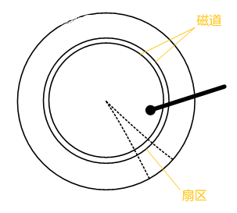
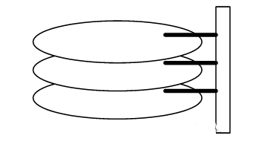
索引概述
  磁盘存取原理
    寻道时间(速度慢，费时)
    旋转时间(速度较快)
Notes:
与主存不同，磁盘I/O存在机械运动耗费，因此磁盘I/O的时间消耗是巨大的。传入文件地址，即确定要读的数据在哪个磁道，哪个扇区。为了读取这个扇区的数据，需要将磁头放到这个扇区上方，为了实现这一点，磁头需要移动对准相应磁道，这个过程叫做寻道，所耗费时间叫做寻道时间，然后磁盘旋转将目标扇区旋转到磁头下，这个过程耗费的时间叫做旋转时间。

Slide 7
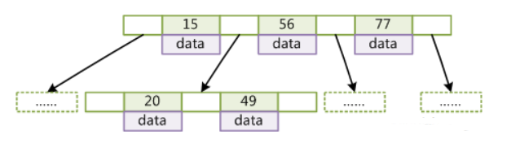
索引底层数据结构与算法
  B-Tree
    度(Degree)-节点的数据存储个数
    叶节点具有相同的深度
    叶节点的指针为空
    节点中的数据key从左到右递增排列

Slide 8
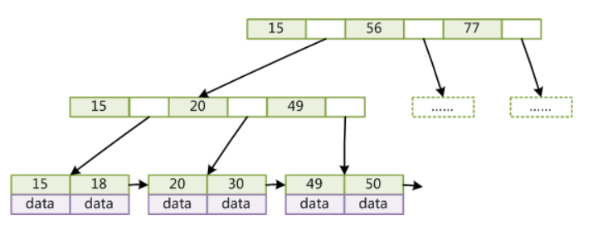
索引底层数据结构与算法
  B+Tree(B-Tree变种)
    非叶子节点不存储data，只存储key，可以增大度
    叶子节点不存储指针
    顺序访问指针，提高区间访问的性能

Slide 9
索引底层数据结构与算法
  B+Tree索引的性能分析
    一般使用磁盘I/O次数评价索引结构的优劣
    预读：磁盘一般会顺序向后读取一定长度的数据(页的整数倍)放入内存
    局部性原理：当一个数据被用到时，其附近的数据也通常会马上被使用
    B+Tree节点的大小设为等于一个页，每次新建节点直接申请一个页的空间，这样就保证一个节点物理上也存储在一个页里，就实现了一个节点的载入只需一次I/O
    B+Tree的度d一般会超过100，因此h非常小(一般为3到5之间)
Notes:
为了提高效率，要尽量减少磁盘I/O。为了达到这个目的，磁盘往往不是严格按需读取，而是每次都会预读，即使只需要一个字节，磁盘也会从这个位置开始，顺序向后读取一定长度的数据放入内存。
由于磁盘顺序读取的效率很高（不需要寻道时间，只需很少的旋转时间)，对比kafka
页是计算机管理存储器的逻辑块，硬件及操作系统往往将主存和磁盘存储区分割为连续的大小相等的块，每个存储块称为一页（在许多操作系统中，页得大小通常为4k），主存和磁盘以页为单位交换数据。当程序要读取的数据不在主存中时，此时系统会向磁盘发出读盘信号，磁盘会找到数据的起始位置并向后连续读取一页或几页载入内存中(预读)
如果将BTree节点的大小设为等于一个页，这样每个节点只需要一次I/O就可以完全载入。每次新建节点直接申请一个页的空间，这样就保证一个节点物理上也存储在一个页里，就实现了一个node只需一次I/O

Slide 10
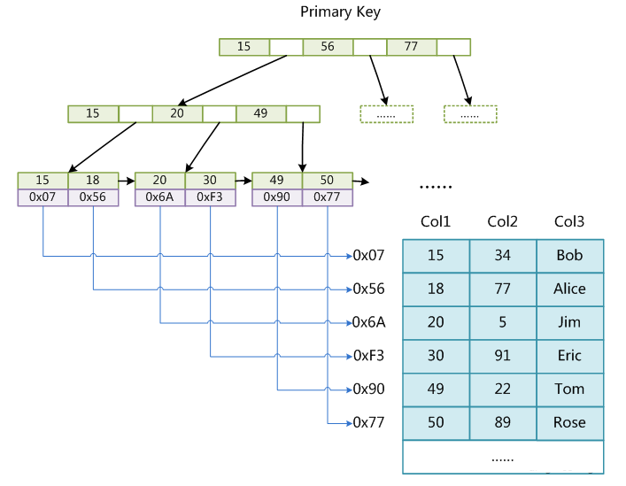
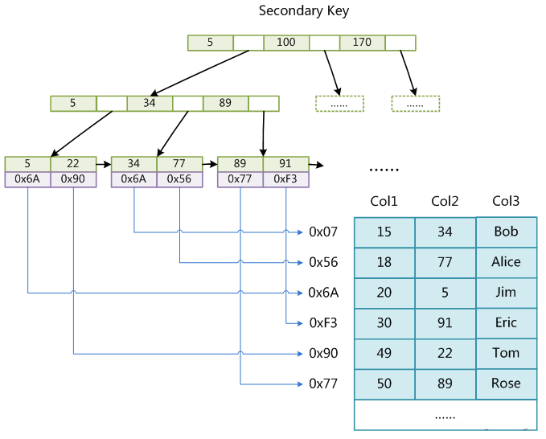
索引底层数据结构与算法
  MyISAM索引实现(非聚集)
    MyISAM索引文件和数据文件是分离的

Slide 11
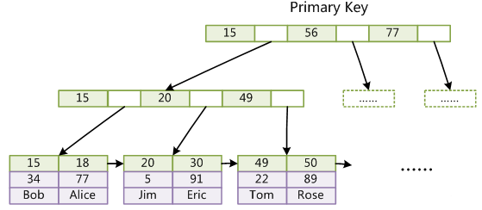
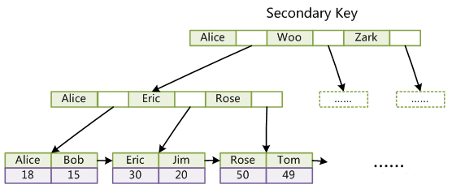
索引底层数据结构与算法
  InnoDB索引实现(聚集)
    数据文件本身就是索引文件
    表数据文件本身就是按B+Tree组织的一个索引结构文件
    聚集索引-叶节点包含了完整的数据记录
    为什么InnoDB表必须有主键，并且推荐使用整型的自增主键？
    为什么非主键索引结构叶子节点存储的是主键值？(一致性和节省存储空间)
Notes:
因为InnoDB的数据文件本身要按主键聚集，所以InnoDB要求表必须有主键（MyISAM可以没有），如果没有显式指定，则MySQL系统会自动选择一个可以唯一标识数据记录的列作为主键，如果不存在这种列，则MySQL自动为InnoDB表生成一个隐含字段作为主键，这个字段长度为6个字节，类型为长整形。
InnoDB的辅助索引data域存储相应记录主键的值而不是地址，便于维护与数据一致性
索引如果是字符串以ASCII码作为比较准则
为什么不建议使用过长的字段作为主键，因为所有辅助索引都引用主索引，过长的主索引会令辅助索引变得过大。再例如，用非单调的字段作为主键在InnoDB中不是个好主意，因为InnoDB数据文件本身是一颗B+Tree，非单调的主键会造成在插入新记录时数据文件为了维持B+Tree的特性而频繁的分裂调整，甚至有的目标页面可能已经被回写到磁盘上而从缓存中清掉，此时又要从磁盘上读回来，这增加了很多开销，同时频繁的移动、分页操作造成了大量的碎片，得到了不够紧凑的索引结构，十分低效，而使用自增字段作为主键则是一个很好的选择。

Slide 12
索引最左前缀原理？
  联合索引的底层存储结构长什么样？

Slide 13
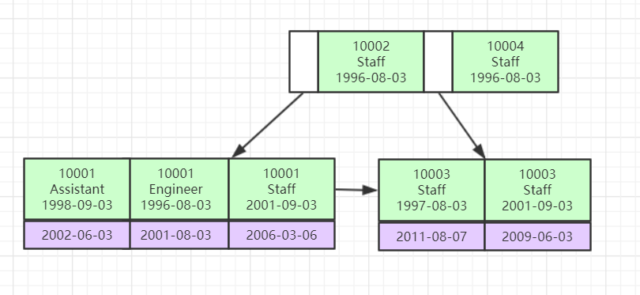
索引最左前缀原理？

